Slide 1

Дополнительная общеобразовательная общеразвивающая программа, реализуемая в сетевой форме «Архитектор живых систем» (Возраст детей: 10-12 лет, 1 год обучения)
Краевое государственное бюджетное образовательное учреждение
дополнительного образования «Красноярский краевой центр «Юннаты»
Авторы:
Алексеева Анастасия Николаевна, педагог дополнительного образования
Байкалова Тамара Валерьевна, педагог дополнительного образования
Шершнёва Оксана Викторовна, педагог - организатор
Красноярск, 2017

Slide 2
Содержание __________________________________
1. Актуальность и новизна
2. Цель и задачи
3. Содержательное устройство программы
4. Форма и сроки реализации
5. Формы и методы работы
6. Предполагаемые результаты
7. Полученные результаты
8. Проект и макет

Slide 3
Актуальность и новизна ____________________________________
Актуальность
Появление новых перспективных профессий в области биотехнологии. Программа «Архитектор живых систем» как место предпрофессиональных проб школьникам в области биотехнологии на примере деятельности специалиста по планированию, проектированию и созданию технологий замкнутого цикла с участием различных организмов
Привлекательность личного подсобного хозяйства для демонстрации применения знаний различных предметных дисциплин (биология, география, технология, экология) на практике
Организация сети по отработке взаимодействия краевых, муниципальных образовательных учреждений г. Красноярска для достижения метапредметных результатов согласно требованиям федеральных государственных стандартов основного общего образования
Новизна
Мультидисциплинарная структура, объединяющая изучение экологических аспектов, биологического разнообразия живой природы, анализ технологических процессов мини фермы
Проектирование обучающимися экосистем с максимально замкнутым циклом на примере личного подсобного хозяйства (мини фермы) из видения будущих перспектив, опираясь на образ желаемого будущего, основанный на принципах рационального природопользования, а не из необходимости преодоления проблем

Slide 4
Цель и задачи ____________________________________________
Цель:
Развитие навыков проектирования у детей среднего школьного возраста через включение в разработку проектов мини ферм с максимально замкнутым циклом по самообеспечению и самоочищению живой системы
Задачи:
1. Продемонстрировать роль естественных наук в практической деятельности.
2. Мотивировать к проектной деятельности, как основе технологического образования.
3. Углубить знания по биологии, географии, ОБЖ, технологии, экологии.
4. Организовать практику отработки навыков проектирования при разработке проекта экосистемы с максимально замкнутым циклом.
5. Развивать умения организации пространства посредством макетирования экосистемы

Slide 5
Содержательное устройство программы ____________________________________________
1. Введение. История сельскохозяйственного преобразования природы человеком. Мини ферма как живая система (4 часа)
2. Виды и структура живых систем. Анализ существующих видов ведения сельскохозяйственной деятельности на малых площадях (4 часа)
3. Условия и ресурсы, необходимые для создания мини ферм (4 часа)
4. Основные принципы проектирования мини ферм. Экологическая оценка планируемого участка (10 часов)
5. Домашние сельскохозяйственные животные. Составление технологической карты по уходу и содержанию животных (16 часов)
6. Растениеводство. Культурные и дикорастущие растения Сибири. Составление агротехнической карты по выращиванию, уходу и хранению растений (14 часов)
7. Ландшафтный дизайн. Разработка дизайн – проекта сельскохозяйственной мини фермы с учетом max количества особей на заданной площади и необходимой площади для растений (16 часов)
8. От идеи к проекту. Выставка и презентация проектов (4 часа)

Slide 6
Форма и сроки реализации _______________________________________________
Форма реализации: очная, с использованием сетевой формы в объеме 72 часов
Срок реализации: сентябрь 2017 - декабрь 2017 года
Режим занятий: 2 раза в неделю по 2 часа
Места реализации:
КГБОУ ДО «Красноярский краевой центр «Юннаты» - 36 часов (1 раз в неделю по 2 часа);
МБОУ «СШ № 95» г. Красноярск - 36 часов (1 раз в неделю по 2 часа)

Slide 7
Формы и методы работы _______________________________________________
Базовое действие в программе – проектирование
Формы проведения занятий: интерактивные доклады, беседы, образовательные экскурсии, игры, практические занятия, презентации проектов
В программе используются элементы методов обучения: частично - поискового, объяснительно – иллюстративного, проектного, игровые технологии
Работа в программе осуществляется как общей группой, так и малыми группами 3- 5 человек

Slide 8
Предполагаемые результаты _____________________________________________________
Овладение обучающимися основными навыками проектирования:
выделять проблему и причины ее возникновения;
способны описать желаемый образ решения проблемы;
проанализировать возможные пути достижения желаемого результата выбрав наиболее эффективный;
ставить цель и определять задачи проекта учитывая выбранный путь решения проблемы;
формировать план действий необходимых для достижения результата;
следить за обеспечением его реализации;
презентовать свой проект и оценить степень достижения запланированного результата
Индикаторы:
разработанный проект мини фермы с учетом максимального количества особей животных на заданной площади с обеспечением кормовой базы, с формированием замкнутого цикла по утилизации отходов;
оформленный макет мини фермы в масштабе, согласно разработанному проекту
Формы подведения итогов:
выставка и экспертиза разработанных проектов комиссией, в состав которой входят представители Красноярского государственного аграрного университета, администрация и педагоги образовательных учреждений, реализующих программу, определение лучшего проекта для реализации на территории МБОУ «Средняя школа № 95» г. Красноярска

Slide 9
Полученные результаты ____________________________________________________
Программа реализована в полном объеме
По итогам мониторинга реализации программы продемонстрировали основные навыки проектирования на высоком уровне – 50%, на базовом – 45 %, на начальном – 5 % обучающихся
Выстроена организационная модель работы межучрежденческой команды по достижению единого результата в рамках реализации программы
Разрабатываются варианты зачета общеобразовательным учреждением достижений обучающихся в дополнительной общеобразовательной программе «Архитектор живых систем»
Заключен договор с МБОУ «Средняя школа-интернат № 1 имени В.П. Синякова» г. Красноярска
о реализации программы во втором полугодии 2017 -2018 учебного года
Поступило предложение от МБОУ «Средняя школа № 115» г. Красноярска о реализации программы в 2018 -2019 учебном году

Slide 10
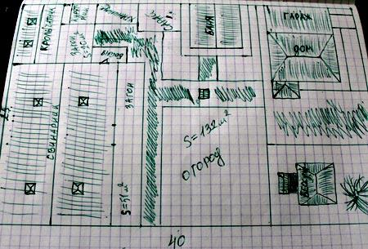
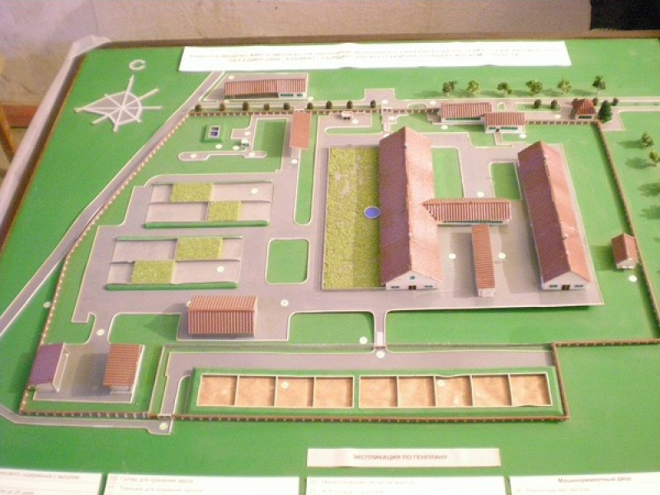
Проект и макет ____________________________________________
Проект мини фермы
Макет мини фермы

